Slide 1
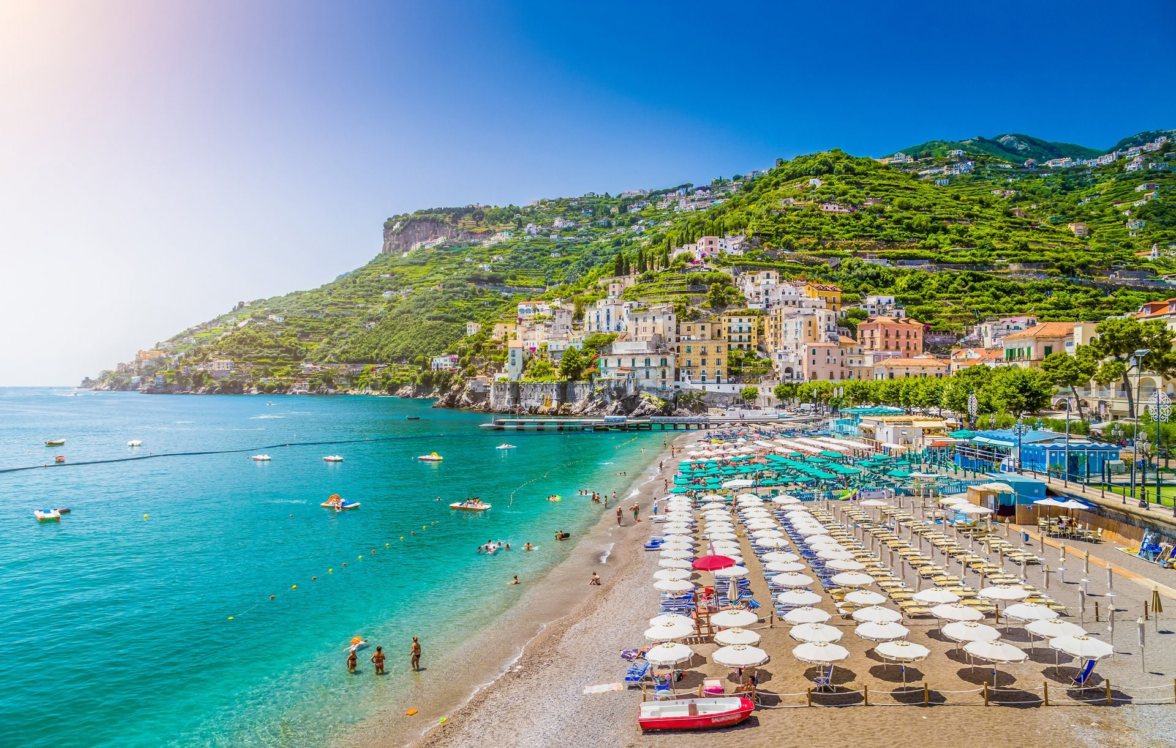
ליברטסלנד
Libertasland
חופש בלטינית
ארץ באנגלית
שמות חברי הקבוצה: ליאור צנטנר, מאיה גוסט, טל פלדבלום, עדי אלבצאו ונועה רגב

Slide 2

ליברטסלנד במהלך השנים
ליברטסלנד מדינה ליברלית, שופעת תיירים ומהווה בית ל1.4 מיליון תושבים
קבלת עצמאות על ידי האו"ם
נכבשו פעם נוספת על ידי האיטלקים
7 כפרים מאיטליה בורחים לאי לא מיושב בשביל להקים דת חדשה
היום
1900 לספירה
1014 לספירה
612 לספירה

Slide 3
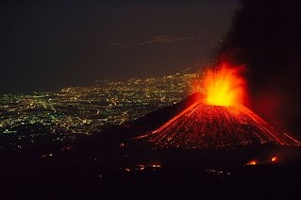
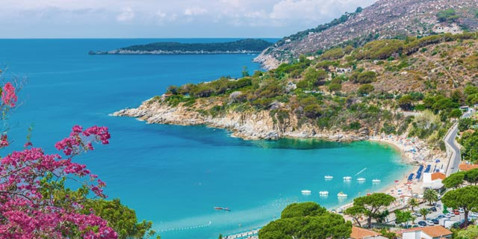
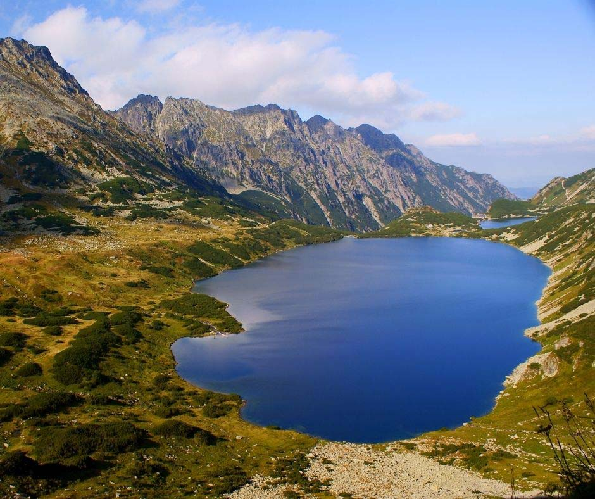
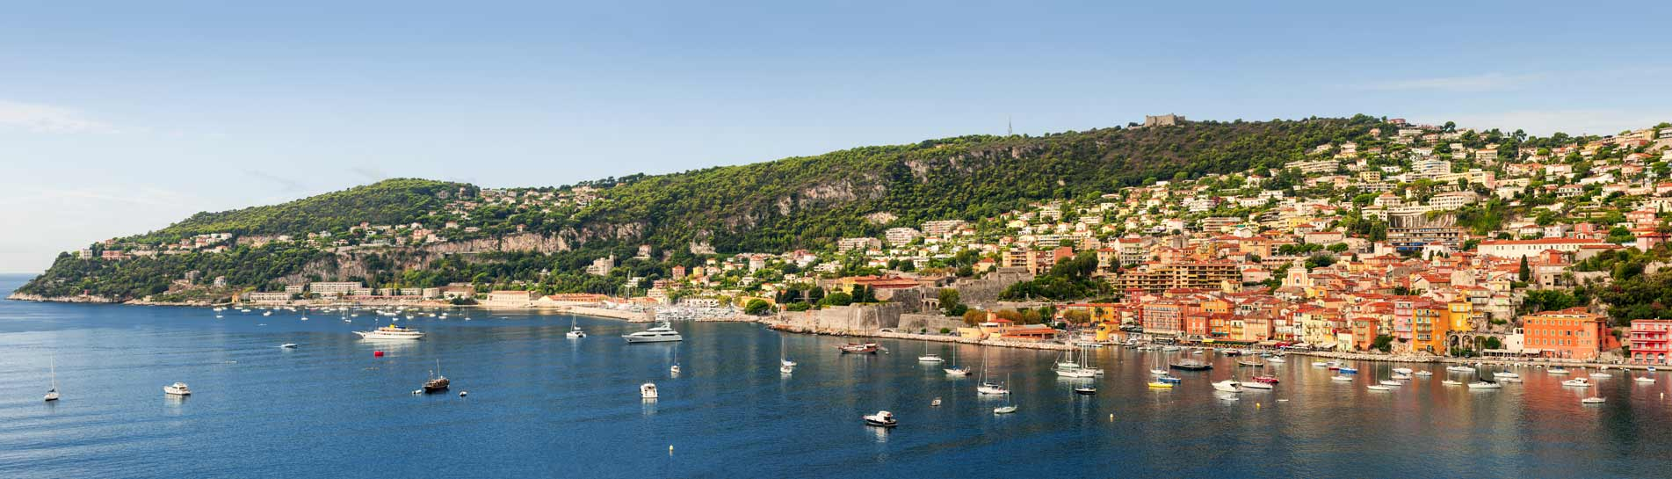
שטח
המדינה ממוקמת על אי לחופי הים התיכון בין איטליה, צרפת וספרד.
השטח הוא מישורי והררי ונמצאים בו שלושה הרי געש פעילים.
ההר הגבוה במדינה מתנשא לגובה כ600 מטר ומסביבו ישנם כ10 אגמים.

Slide 4
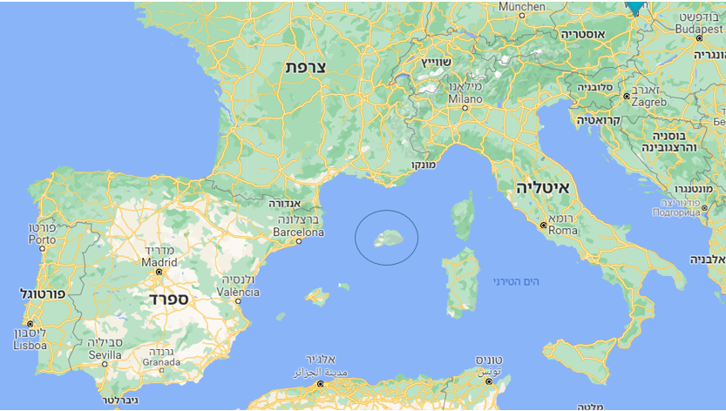

Slide 5

דת
הדת הנפוצה במדינה היא ליברטסו, הדת שהקימו האנשים שברחו מהכפרים לפני כ1000 שנה.
65% ליברטסויים
30% נוצרים
5% חסרי דת

Slide 6

אוכלוסייה
האוכלוסייה מונה כ- 1.4 מיליון תושבים
40% איטלקים במקור
30% צרפתים במקור
20% ספרדים במקור
10% ילדי ליברטסלנד (ילידי האי מלפני ההגירה)
לאנשים שנולדו באיטליה, צרפת וספרד מותר להגר למדינה ולהפוך לאזרחיה לכן הם רוב תושביה.

Slide 7

שלטון, ריבונות
במדינה מתנהלת מונרכיה חוקתית והמדינה היא רב לאומית
שם המלכה: פלרייה השנייה
ראש הממשלה: גסטון אלחנדרו
ליברטסויים, נוצריים, אתאיסטים

Slide 8

הסמל והדגל
הסמל:
הסמל של ליברטסלנד כולל במרכזו יונה לבנה המבטאת את החופש והשלום בה המדינה דוגלת.
חופש זה בא לידי ביטוי בריבוי הדתות במדינה והזכויות השוות לכל אזרח במדינה דמוקרטית.
בנוסף ליברטסלנד הינה מדינה שוכנת שלום וניטרלית.

Slide 9

הסמל והדגל
הדגל:
מורכב משלושה צבעים- בורדו, כחול וטורקיז. אלו הצבעים שמזוהים עם בית המלוכה של ליברטסלנד שהגיע מדגל הקבוצה מאיטליה שברחה לאי המבודד.
על הדגל ניתן לראות יונה שחורה, אחד המאכלים הנפוצים ביותר במדינה.

Slide 10
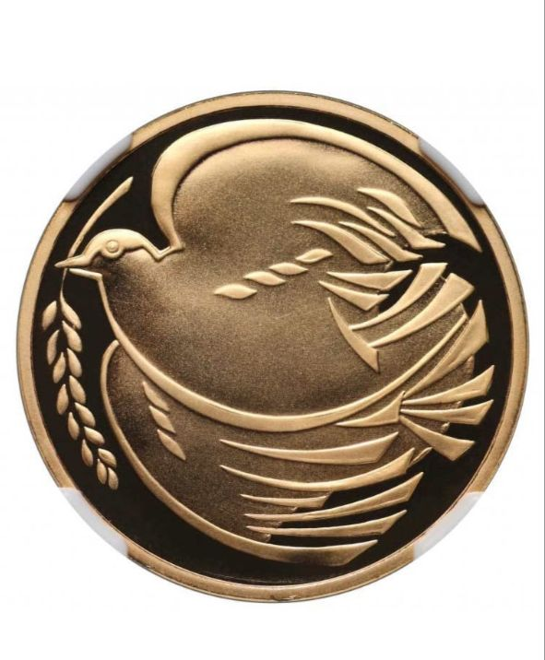
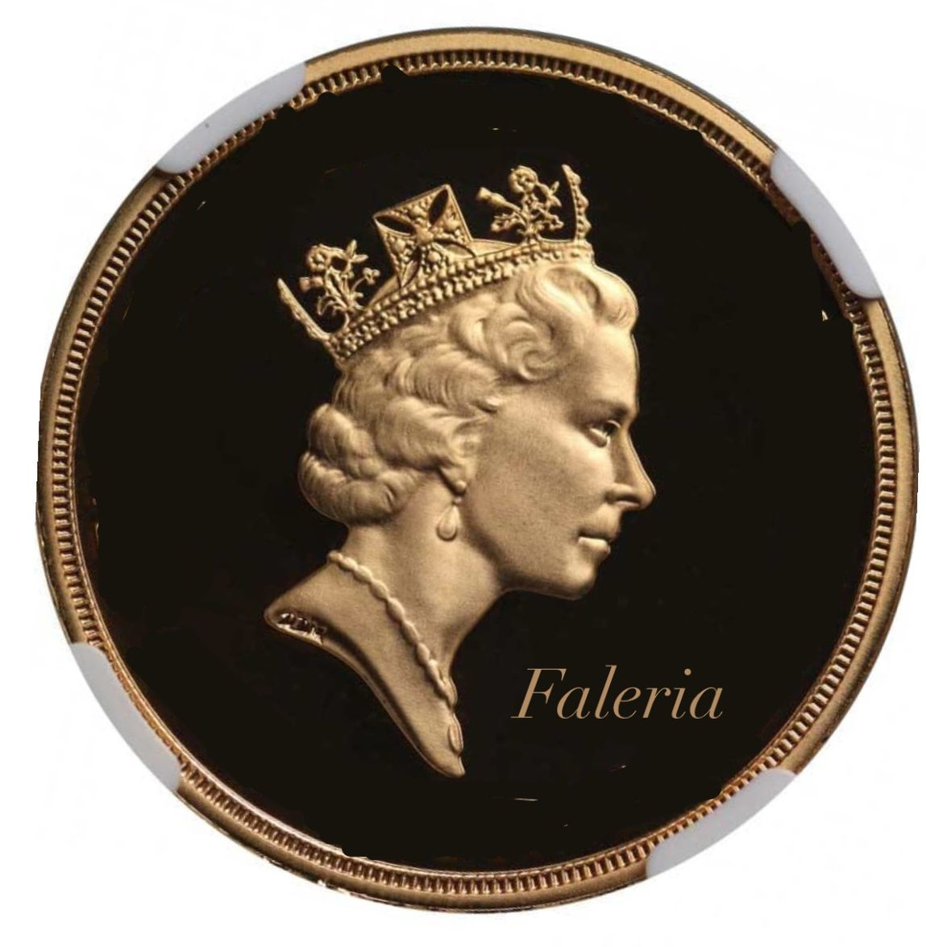
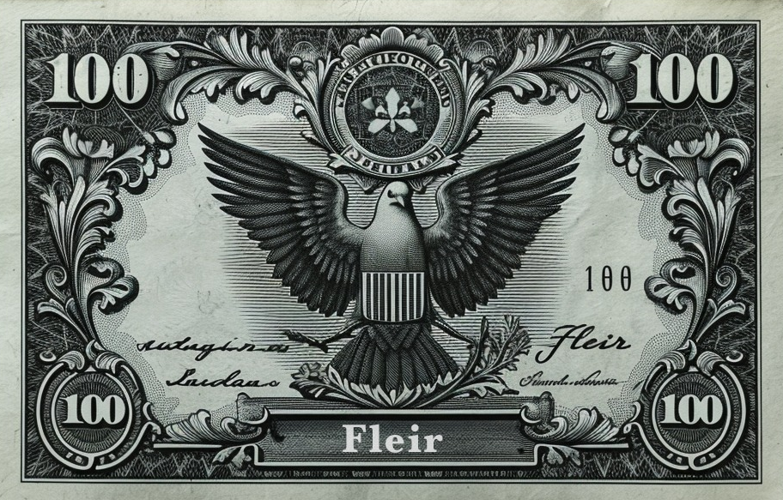
מטבע - פלייר

Slide 11
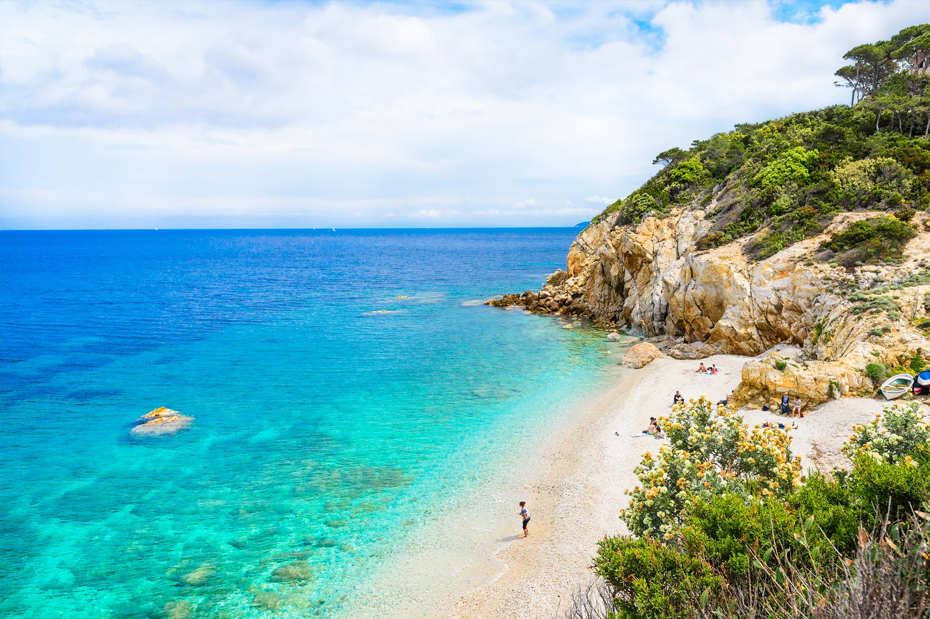
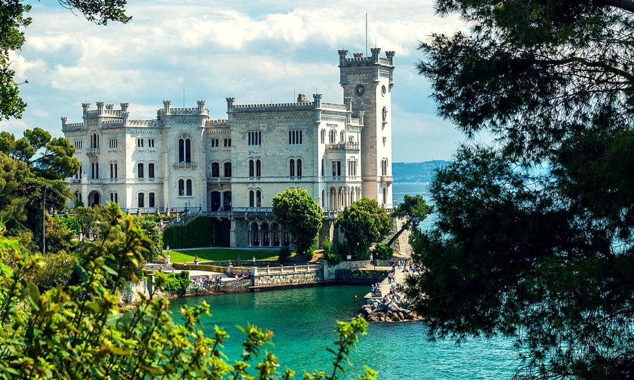
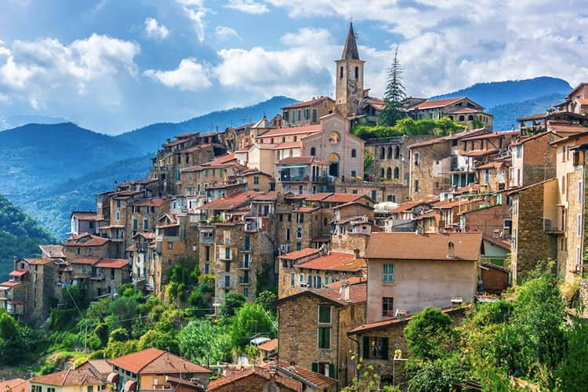
מקומות קדושים
עיירת ג'וזאפה
העיירה שהקימו ראשוני המהגרים האיטליה לאי
העיירה קרויה על שם המנהיג הראשון של הליברטסויים ובעתיד מלכם הראשון
חוף ההכתרה
אחד החופים אליו הגיעו המהגרים לליברטסלנד.
על חוף זה מבוצעות ההכתרות למשפחת המלוכה
ארמון המלכה פלרייה
מקום עלייה לרגל לאנשי הדת המקומית- מסמל את עליית דתם לשלטון

Slide 12

שפה
למדינה שתי שפות רשמיות:
לטינית שמדוברת על ידי המבוגרים בעיקר, וליברטסית שמדוברת על ידי הצעירים.
מילים נפוצות:
בוקר טוב: לפריתו מוקו
ערב טוב: פרונטה מוקו
שלום: טוק
כן: סל
לא: רו

Slide 13

המנון
בואו אלינו למדינת החופש (חופש!)
כל יום מרגיש כמו אגדה
בואו אלינו למדינת החופש (חופש!)
ותהיו חלק מהאומה
בואו אלינו למדינת החופש (חופש!)
אנחנו פה בשבילך
ליברטסלנד
https://www.youtube.com/watch?v=sCKDlAZrFJM

Slide 14

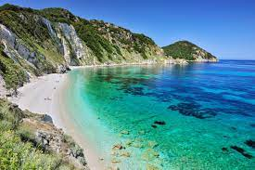
מזג אוויר
מזג האוויר בקיץ נע בין 25-30 ומזג האוויר בחורף נע בין 10-23

Slide 15

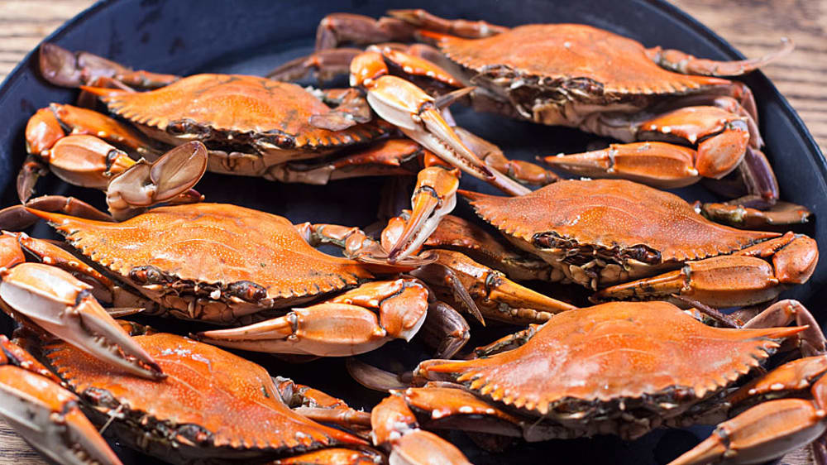
מאכל לאומי
קוליפטו הוא המאכל הלאומי- סרטנים המבושלים ברוטב מסורתי שמוכן מיונים שחורות טחונות בתיבול שמן זית וחול ים

Slide 16

הסוף

